Slide 1
Java Collections Framework
Дмитро Плехоткін

Slide 2

Історія

Slide 3

До виходу фреймворку
Мало реалізацій
Тяжко розширювати
Масиви
Синхронізація

Slide 4
Застарілі колекції
Dictionary(abstract)
Hashtable
Vector
Stack

Slide 5

Collections Framework
з’явився в JDK 1.2

Slide 6
Що змінилось?
Масиви
Кількість
Інтерфейси
Продуктивність

Slide 7
JDK 1.8
53 колекції:
15 інтерфейсів
7 абстрактних класів
31 реалізація

Slide 8
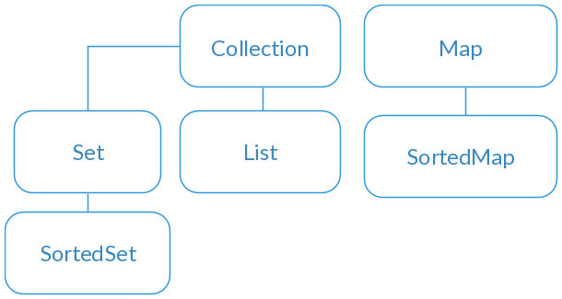
Ієрархія інтерфейсів
JDK 1.2

Slide 9
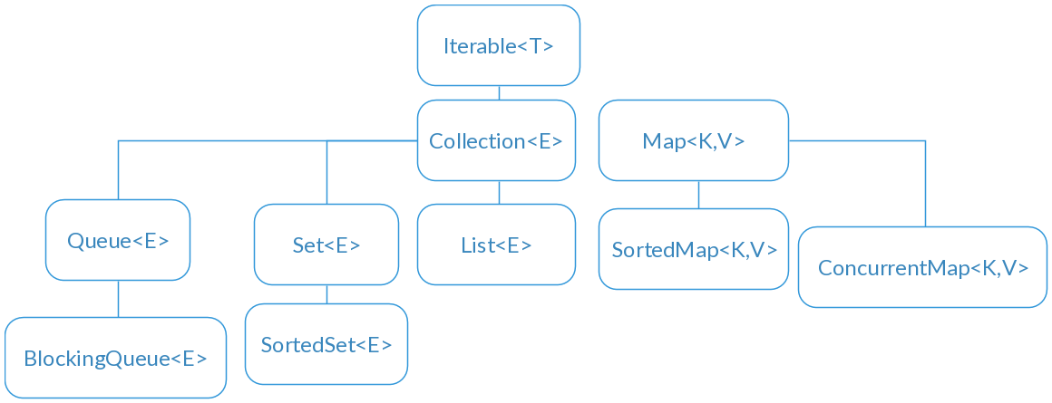
Ієрархія інтерфейсів
JDK 1.5

Slide 10
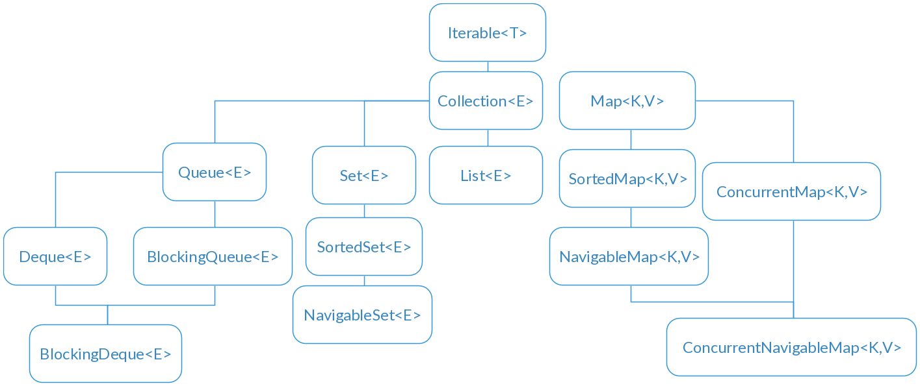
Ієрархія інтерфейсів
JDK 1.6

Slide 11
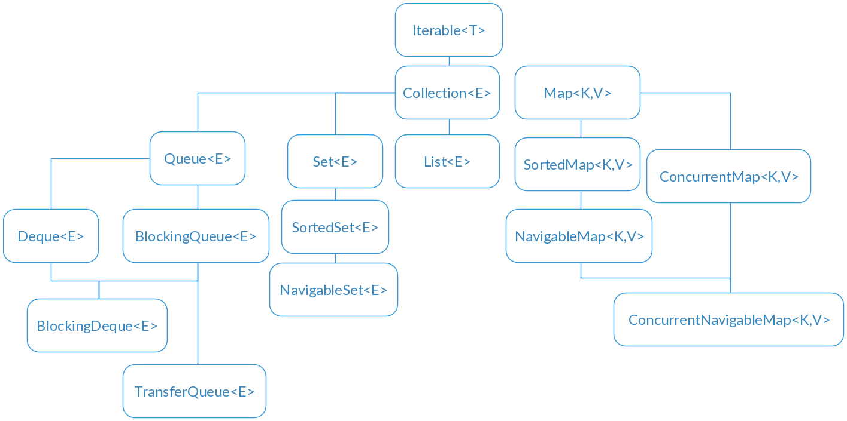
Ієрархія інтерфейсів
JDK 1.7

Slide 12


Slide 13
List
Зберігає порядок
Дозволяє повтори
Доступ по індексу

Slide 14
List
ArrayList
LinkedList
CopyOnWriteArrayList
Vector
Stack

Slide 15
Vector
Застарілий
Synchronized
Альтернативи:
ArrayList
CopyOnWriteArrayList
Collections.synchronizedList(new ArrayList())

Slide 16
Stack
Застарілий
Synchronized
Альтернативи:
ArrayDeque
LinkedList
LinkedBlockingDeque
ConcurrentLinkedDeque

Slide 17
Порівняння
 | get | add | remove(0)
ArrayList | O(1) | O(1) | O(n)
LinkedList | O(n) | O(1) | O(1)
CopyOnWriteArrayList | O(1) | O(n) | O(n)

Slide 18
Queue
LinkedList
LinkedBlockingQueue
ConcurrentLinkedQueue
ArrayBlockingQueue
PriorityQueue
PriorityBlockingQueue
DelayQueue
SynchronousQueue
LinkedTransferQueue
ArrayDeque
LinkedBlockingDeque
ConcurrentLinkedDeque

Slide 19
Set
Немає порядку(є винятки)
Немає доступу по індексу
Лише унікальні елементи

Slide 20
Set
HashSet
TreeSet
EnumSet
LinkedHashSet
CopyOnWriteArraySet
ConcurrentSkipListSet

Slide 21
Порівняння
 | add | contains | next | примітка
HashSet | O(1) | O(1) | O(h/n) | h - ємність таблиці
LinkedHashSet | O(1) | O(1) | O(1)
CopyOnWriteArraySet | O(n) | O(n) | O(1)
EnumSet | O(1) | O(1) | O(1)
TreeSet | O(log n) | O(log n) | O(log n)
ConcurrentSkipListSet | O(log n) | O(log n) | O(1)

Slide 22
Map
Широкого використання:
HashMap
LinkedHashMap
TreeMap
В багатопотоковому середовищі:
ConcurrentHashMap
ConcurrentSkipListMap
Спеціального призначення:
WeakHashMap
EnumMap
IdentityHashMap

Slide 24
Hashtable
Застарілий
Synchronized
Альтернативи:
HashMap
ConcurrentHashMap(дані можуть бути неузгоджені)
Collections.synchronizedMap(new HashMap())

Slide 25
Collections

Slide 26
Synchronized
Collection c = Collections.synchronizedCollection(myCollection);
...
synchronized (c) {
Iterator i = c.iterator(); // Міститься в синхронізованому блоці
while (i.hasNext())
foo(i.next());
}

Slide 27
Unmodifiable
Методи тільки для читання
UnsupportedOperationException при зміні структури(add, remove, clear)
Можна змінювати об’єкти колекції

Slide 28
Singleton
Містить один об’єкт, який не можна змінити

Slide 29
Collections.empty…()
Пуста колекція
Незмінна

Slide 30
Корисні алгоритми
Collections.sort;
Collections.shuffle;
Collections.reverse;
Collections.min/Collections.max;
та багато інших…

Slide 31
Запитання?

